Slide 1
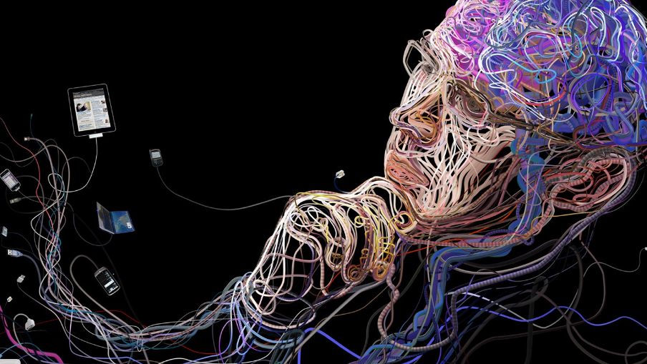

Slide 2
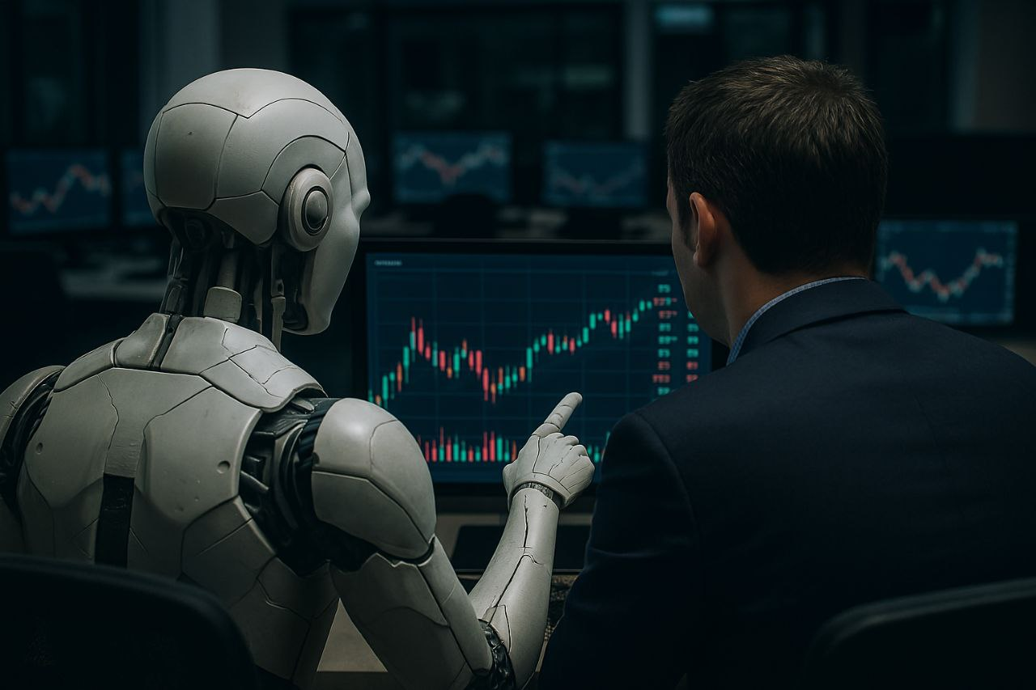
بخش اول: مقدمه و معرفی
بخش دوم: روش‌های پیش‌بینی قیمت سهام
بخش سوم: بررسی مطالعات انجام‌شده
بخش چهارم: کاربردهای عملی و تحلیل داده‌ها
بخش پنجم: آینده‌ی تحلیل داده‌های مالی

Slide 3
بخش اول: مقدمه و معرفی
1. تعریف و تاریخچه هوش مصنوعی – روند توسعه‌ی هوش مصنوعی از آغاز تاکنون.
2. مفهوم یادگیری ماشین و نقش آن در تحلیل داده‌های مالی – بررسی روش‌های یادگیری ماشین در پیش‌بینی داده‌های مالی.
3. الگوریتم‌های یادگیری عمیق و کاربرد آن‌ها – معرفی شبکه‌های عصبی و روش‌های پیشرفته مانند LSTM.
4. مبانی تحلیل بازار سهام – معرفی ساختار بازار سهام و شاخص‌های تأثیرگذار.
5. چالش‌های پیش‌بینی بازار سهام – بررسی پیچیدگی‌های مرتبط با تحلیل قیمت‌ها.
بخش دوم: روش‌های پیش‌بینی قیمت سهام
بخش سوم: بررسی مطالعات انجام‌شده
بخش چهارم: کاربردهای عملی و تحلیل داده‌ها
بخش پنجم: آینده‌ی تحلیل داده‌های مالی

Slide 4
بخش اول: مقدمه و معرفی
1. تعریف و تاریخچه هوش مصنوعی – روند توسعه‌ی هوش مصنوعی از آغاز تاکنون.
2. مفهوم یادگیری ماشین و نقش آن در تحلیل داده‌های مالی – بررسی روش‌های یادگیری ماشین در پیش‌بینی داده‌های مالی.
3. الگوریتم‌های یادگیری عمیق و کاربرد آن‌ها – معرفی شبکه‌های عصبی و روش‌های پیشرفته مانند LSTM.
4. مبانی تحلیل بازار سهام – معرفی ساختار بازار سهام و شاخص‌های تأثیرگذار.
5. چالش‌های پیش‌بینی بازار سهام – بررسی پیچیدگی‌های مرتبط با تحلیل قیمت‌ها.
بخش دوم: روش‌های پیش‌بینی قیمت سهام
بخش سوم: بررسی مطالعات انجام‌شده
بخش چهارم: کاربردهای عملی و تحلیل داده‌ها
بخش پنجم: آینده‌ی تحلیل داده‌های مالی

Slide 5
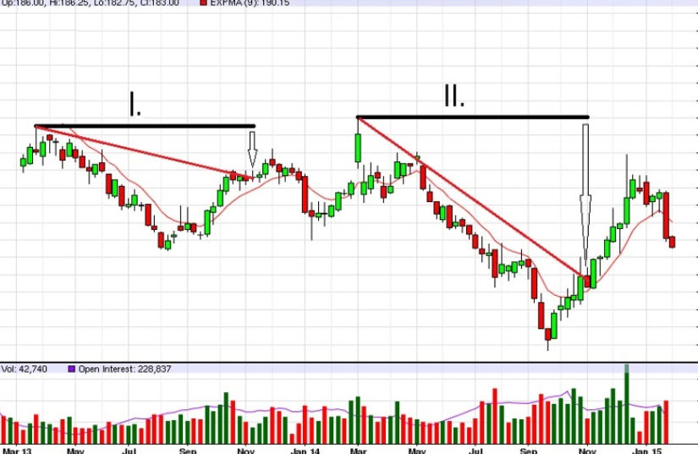
بخش دوم: روش‌های پیش‌بینی قیمت سهام
6. شاخص‌های تحلیل تکنیکال در بازار سهام – معرفی ۱۰ شاخص تکنیکال مورد استفاده در مدل‌های پیش‌بینی.
7. روش‌های کلاسیک تحلیل بازار مقایسه تحلیل‌های آماری مانند ARIMA با روش‌های هوش مصنوعی.
8. معیارهای ارزیابی مدل‌های پیش‌بینی بررسی MAPE، MAE، RMSE، RRMSE به‌عنوان شاخص‌های دقت مدل.

Slide 6

بخش سوم: بررسی مطالعات انجام‌شده
. یادگیری ماشین برای شناسایی الگوهای کندل استیک – روش‌ها و نتایج کلیدی.
یادگیری عمیق برای پیش‌بینی بازار سهام – بررسی مدل‌های به‌کاررفته و مقایسه عملکرد.
. بررسی تفاوت‌های روش‌های کلاسیک و هوش مصنوعی در تحلیل بازار – نقش داده‌کاوی و یادگیری ماشین.
. نقش شبکه‌های عصبی در تحلیل روند بازار – بررسی معماری شبکه‌های عصبی و تأثیر آن‌ها در پردازش داده‌های مالی.
. مقایسه مدل‌های یادگیری عمیق با روش‌های کلاسیک – بررسی عملکرد LSTM در مقابل شبکه‌های عصبی مصنوعی.

Slide 7

بخش چهارم: کاربردهای عملی و تحلیل داده‌ها
روش‌های بهینه‌سازی مدل‌های پیش‌بینی – بررسی روش‌های تنظیم پارامترها و انتخاب ویژگی‌های مؤثر.
چالش‌های داده‌کاوی در بورس – مشکلات مرتبط با نویز داده‌ها و اهمیت پیش‌پردازش اطلاعات.
تحلیل تأثیر اخبار و رویدادهای اقتصادی بر بازار – تأثیر اخبار جهانی بر نوسانات بورس.
تأثیر احساسات سرمایه‌گذاران بر قیمت سهام – تحلیل داده‌های احساسی و نقش شبکه‌های اجتماعی در پیش‌بینی بازار.
تأثیر مقررات و سیاست‌های مالی بر پیش‌بینی قیمت سهام – بررسی قوانین بازار و تأثیر آن‌ها بر دقت مدل‌های پیش‌بینی.
محدودیت‌ها و چالش‌های پیش‌بینی بازار با هوش مصنوعی – موانع موجود در استفاده از این فناوری.

Slide 8

بخش پنجم: آینده‌ی تحلیل داده‌های مالی
چشم‌انداز استفاده از هوش مصنوعی در بازارهای مالی – روندهای نوین مانند تحلیل مبتنی بر گراف و یادگیری تقویتی.
آینده‌ی بازار سهام با توسعه‌ی هوش مصنوعی – نقش فناوری‌های نوین در تحلیل داده‌های بورس.
تحلیل تغییرات بورس تهران و تأثیر قوانین محلی بر بازار – تأثیر مقررات خاص بورس تهران بر روند پیش‌بینی.
مقایسه عملکرد روش‌های یادگیری عمیق در سایر بازارهای مالی – بررسی کاربردها در بورس‌های بین‌المللی.
پیشنهادات برای تحقیقات آینده – مسیرهای پژوهشی جدید برای بهبود دقت مدل‌های پیش‌بینی.
جمع‌بندی و نتیجه‌گیری – خلاصه‌ی یافته‌ها و توصیه‌های اجرایی

